Slide 1
Аналіз Букваря Миколи Самійловича Вашуленка, Оксани Вікторівни Вашуленко Частина 1

Slide 2
I. Вихідні відомості про підручник.
М.С. Вашуленко, О.В. Вашуленко.
Видавничий дім “Освіта”, 2018.
112 сторінок.
Рекомендовано Міністерством освіти і науки України (наказ МОН України від 06.07. 2018 № 734)
ВИДАНО ЗА ДЕРЖАВІН КОШТИ.

Slide 3
ІІ. Добукварна частина.
Для добукварного періоду у навчальній книзі відведено 34 (29) сторінки.
Основні програмові завдання, що розв’язуються в цій частині полягають у забезпеченні реалізації принципу наступності (перехід від ігрової діяльності до навчальної). У навчанні дітей виокремлювати речення з мовного потоку, аналізувати їх за кількістю слів та будувати графічні моделі речень; у формуванні навичок слухання і говоріння, розвитку фонематичного слуху та усного мовлення першокласників; у формуванні початкових уявлень про речення, слово, звуки мовлення, голосні й приголосні звуки, тверді та м’які приголосні, склад, наголос; у формуванні вмінь добирати речення і слова, які б відповідали заданим моделям, а також вміння аналізувати слова за їх звуковою та складовою будовою - створювати звуко-складові моделі слів. Для кожного уроку добукварного періоду в букварі подано систему завдань, яка передбачає ознайомлення учнів з певним мовним поняттям, практичну роботу над його засвоєнням і застосуванням у процесі мовленнєвої діяльності – побудови словосполучень, речень, розповідей, прослуховування пісень тощо.

Slide 5
3. Дібрано матеріал, призначений для роботи над зв’язним мовленням, реченням, словом, його складовою і звуковою будовою. У букварі подано зміст цього періоду на основі тематичного підходу. Варто зазначити, що слово - це головний об’єкт вивчення на початку добукварного періоду, тому першокласники вчаться складати речення, виділяти слово з мовного потоку, ознайомлюються зі способом умовного позначення слова, речення. Поступово учні ознайомлюються з номінативним значенням слова: називають предмети (с.8-11), дії (с.12-13), ознаки (с.14-15), чи пов’язують слова в реченні. Цікавою особливістю букваря є те, що на його сторінках розміщений матеріал для словниково-логічних вправ. Тобто учні мають змогу отримати уявлення про такі родові назви: шкільні меблі (с.8-9), овочі, фрукти та свійські тварини (с.10-11), визначити кількість предметів (с.16-17).

Slide 6
4. На сторінках букваря розміщено кольорові предметні малюнки, які допомагають навчати дітей аналізувати предмети за формою, кольором, розміром, а також добирати до них слова-ознаки, складати речення і коротенькі описи. За наявними сюжетними малюнками учні складають окремі речення, які можна поєднувати у невеликі зв’язні розповіді. Також для розвитку в першокласників зв’язного мовлення і збагачення їхнього словникового запасу тут подані ілюстрації до казок та серії сюжетних малюнків. На кожній сторінці прикріплений QR-код. Зміст ілюстративного матеріалу сприяє розвитку мовлення учнів, збагаченню їхнього словникового запасу.

Slide 7
ІІІ. Букварна частина.
1. Букви на сторінках підручника розміщені за частотним принципом, що дає змогу наповнити сторінку „Букваря” значною кількістю різноманітних слів. Поділ букварного періоду на два етапи (замість традиційних трьох) забезпечує вивчення на початку букварного періоду шести букв на позначення голосних звуків, у тому числі й букви і. Це дає можливість вивчати паралельно тверді та м’які приголосні звуки.

Slide 8
2. Пропонується система вправ, спрямованих на формування зазначених характеристик навички читання. Зокрема, вже на початку букварного періоду під час вивчення букв на позначення голосних звуків у букварі вміщено завдання на читання рядів букв, вигуків з різними розділовими знаками в кінці. На сторінках букваря, присвячених вивченню букв на позначення приголосних звуків, для читання пропонуються склади закритого і відкритого типів, слова, сполучення слів, речення, невеликі тексти.

Slide 9
3. Для формування якісних характеристик навички читання необхідно по кілька разів читати той самий дидактичний матеріал. Щоб викликати в учнів інтерес до читання, пропонуються в букварі різні ігрові прийоми та методи критичного мислення. Наприклад, метод критичного мислення «Письмо в малюнка».

Slide 10
4. З метою зміцнення артикуляційного апарату першокласників та формування правильності, виразності й швидкості читання в букварі подані мовні розминки (скоромовки, вірші тощо). Запропоновані у букварі різноманітні вправи аналітико-синтетичного типу: складання та читання складів, перестановка і заміна букв, складання слів із букв і складів.

Slide 11
5. У букварний період продовжується робота над розвитком усного мовлення школярів. З цією метою подаємо в букварі спеціальні вправи над словом, які орієнтують на максимальний розвиток мислення й мовлення учнів. На сторінках аналізованого букваря зустрічаються різні типи текстів - опис, розповідь, міркування, їх жанрові особливості - вірші, оповідання, казки, зразки народної творчості.

Slide 12
ІV. Художнє і технічне оформлення букваря
1. Обкладинка аналізованого букваря повною мірою відображає специфіку підручника для навчання грамоти. На початку підручника окремою сторінкою подано зведений покажчик навчальних орієнтирів, який об’єднує в єдиний список усі умовні позначення з розшифруванням. Оригінальне художнє оформлення відповідає віковим особливостям першокласників. У букварі наявні як предметні малюнки, так і сюжетні та ситуативні; вдалими є ілюстрації до казок та серії сюжетних малюнків, що в цілому допомагають розвивати зв’язне мовлення першокласників.

Slide 13
2. Оформлення форзаців несуть для учнів цінну інформацію у процесі опанування грамоти. Наявний апарат орієнтування в підручнику, логічний і доступний для шестирічних першокласників. Наявне цілісне художнє оформлення книги, дотримання певного стилю в подачі ілюстрацій. Підручник наповнений різноманітними навчальними елементами, присутні дидактична доцільність і ефективність для успішного засвоєння нової літери. Є наявність у букварі ігрового матеріалу, його дидактичні функції та роль забезпечують інтерес учнів до навчання. Шрифт відповідає державним стандартам та віковим особливостям шестирічних першокласників. Наявна правильна побудова сторінок і розворотів букваря з погляду загальних гігієнічних вимог до підручника.

Slide 14
V. Висновок про підручник, його загальна науково-методична оцінка
Отже, даний підручник містить систематизований виклад навчального матеріалу, який відповідає програмі та вимогам до обсягу і ступеня науковості розгляду матеріалу, типу школи, вікових особливостей учнів і будується на засадах домінуючої концепції навчання.
У букварі повністю розкрито суть головних ідей, понять, а також простежується зв’язок із суспільно-економічним розвитком країни і духовним життям суспільства, практичним застосуванням у житті. Буквар чітко і зрозуміло структурований, матеріал викладений у логічній послідовності та відповідає дидактичним принципам та сучасному методу навчання грамоти.
Варто відмітити, що даний буквар є цікавим для школярів; він написаний мовою, що відповідає можливостям засвоєння першокласниками, їх попередній загальноосвітній підготовці.
Навчальний підручник побудований за принципом наступності, тобто виражається в систематичності й послідовності викладання й засвоєння мовного матеріалу, передбачає перенесення здобутих знань на суміжні галузі, використання їх у нових умовах і зв’язках, а також постановку перед першокласниками посильних вимог на кожному етапі навчання та принципом перспективності, що передбачає встановлення зв’язків між матеріалом, що вивчається у букварі, і наступними розділами й темами, намічає перспективні лінії формування мовних знань і мовленнєвих умінь.
Матеріал аналізованого букваря достатньо iлюстрований методично доцiльними картинами та графiчним матерiалом, який спрямований на розкриття змicту основного матерiалу. Художнє та технiчне оформлення букваря вiдповiдає чинним санітарно-гігієнічним вимогам.

Slide 15
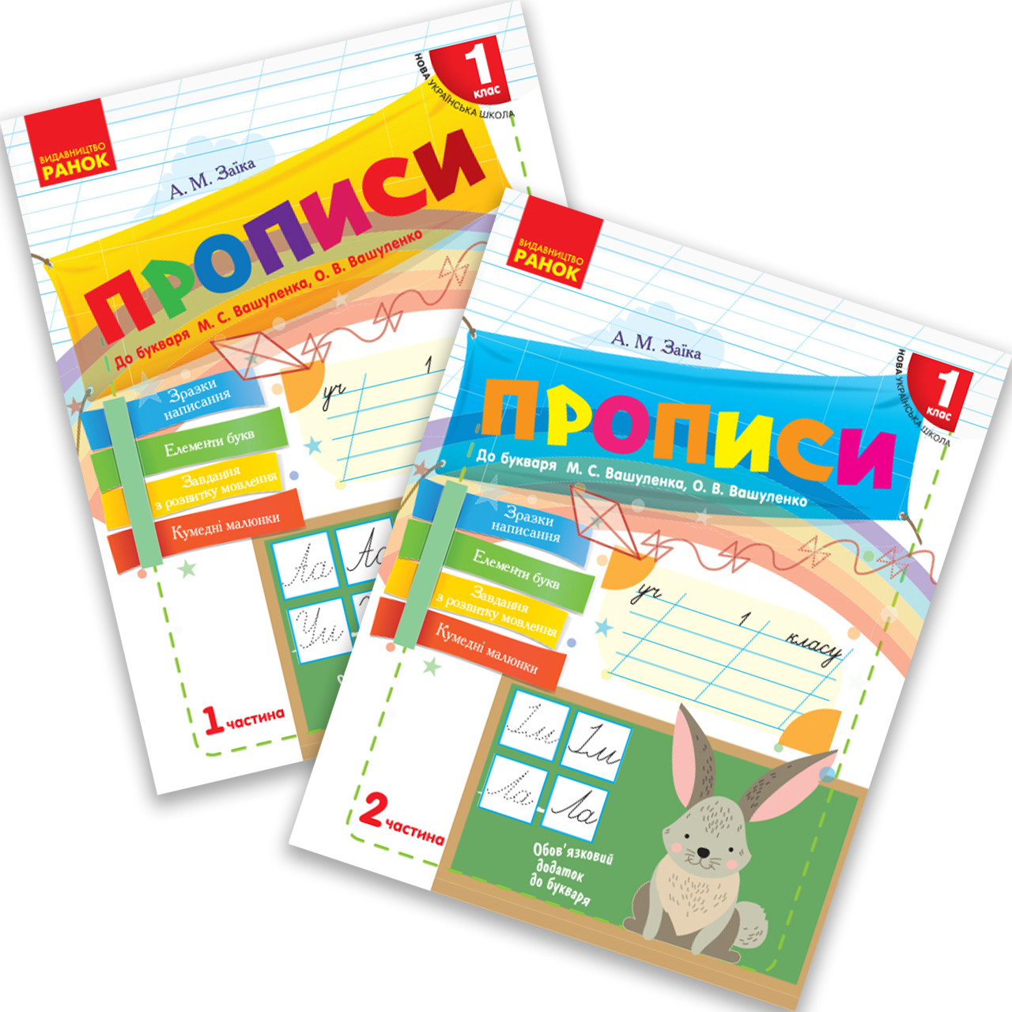
Додаткові матеріали
до букваря

Slide 17
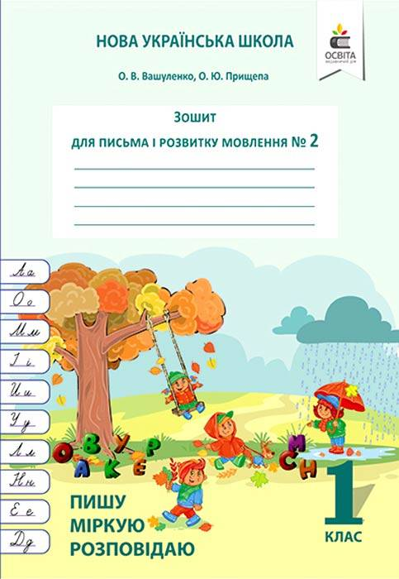

Slide 18
